Slide 1
WeTravel
Направено от Николай Иванов, Георги Иванов и Дария Славова

Slide 2
Какво представлява WeTravel?
WeTravel е уеб приложение за организиране и резервация на пътувания. Платформата позволява на потребители да търсят екскурзии, да правят резервации и да управляват информация за обиколки.

Slide 3
Използвани технологии:
C#
.NET
ASP .NET
EF CORE

Slide 4
Функционалности на приложението
Управление на екскурзии:
Може да се създават нови пътувания до държави.
Обиколките се показват в менюто
Вход на потребители:
Нов потребител може да се запише
Възможности за 2 роли – потребител и администратор
Администратор:
Само администраторът има достъп до панела за управление на екскурзии и потрбители.

Slide 5

Как работи приложението: Начална страница:
Началната страница на приложението WeTravel има за цел да осигури лесен достъп до останалите секции на сайта:
Начало – връща клиент към тази страница
Клиенти – преглед и управление на клиентите
Пътувания - преглед и управление на пътуванията
Политика за поверителност - информация за събирането и използването на лични данни

Slide 6
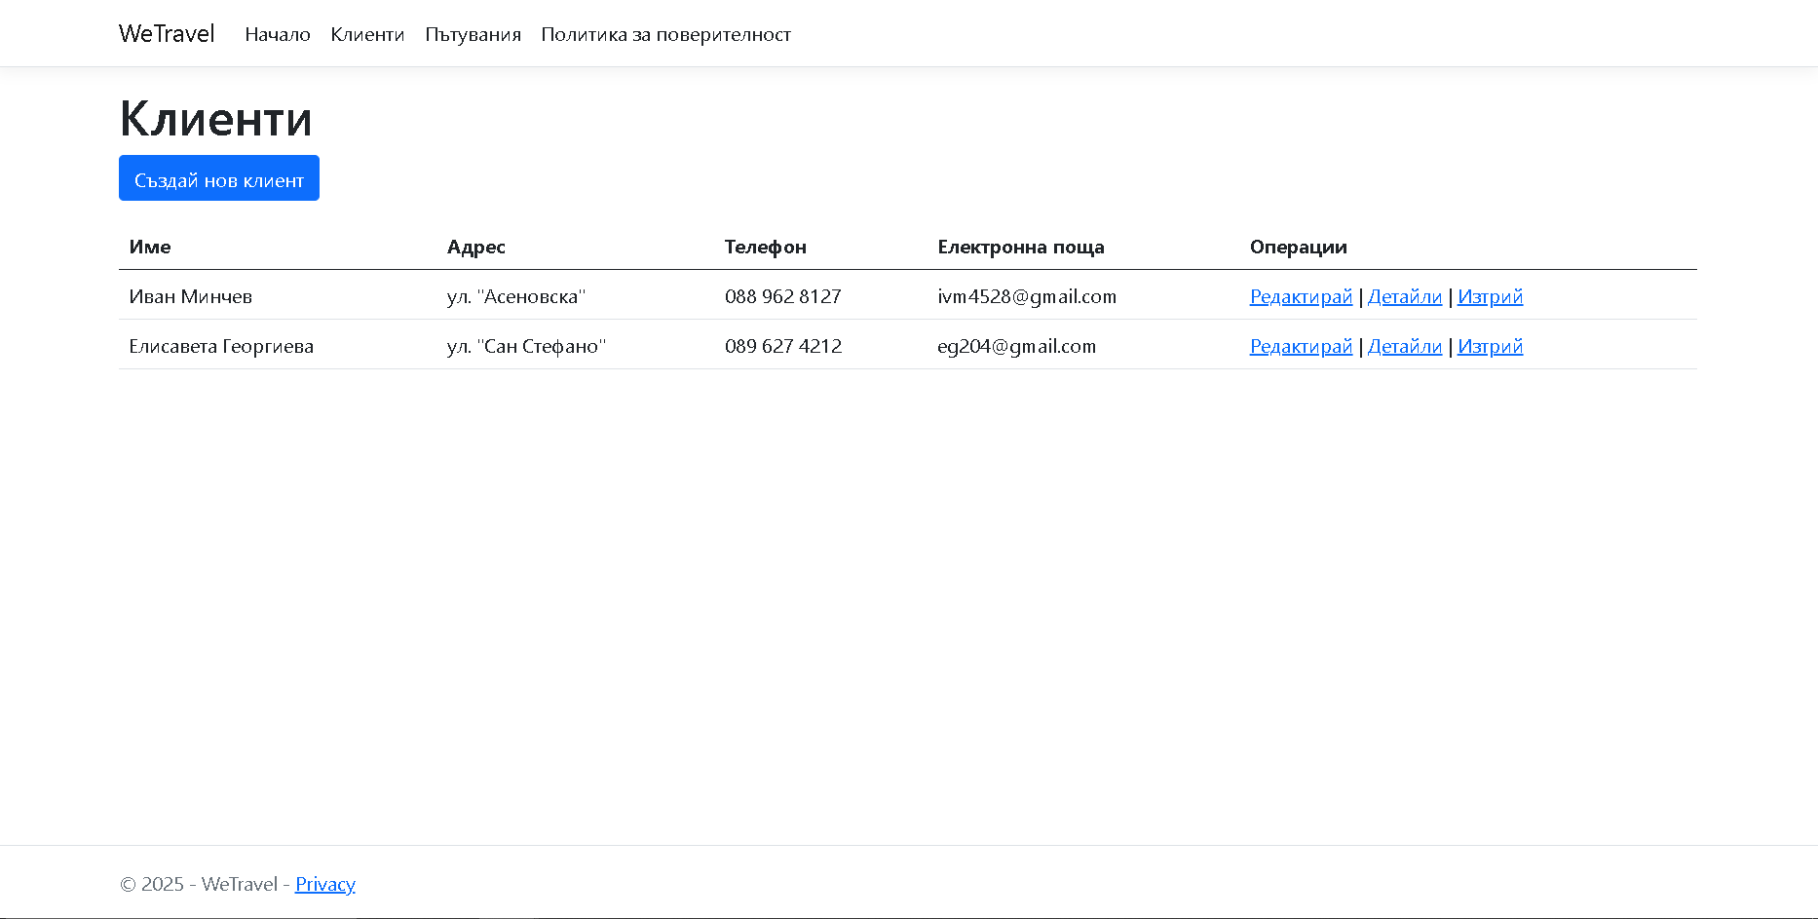
Страница ,,Клиенти“
Тази страница е част от уеб приложението WeTravel, където се управляват данни за клиенти.
Бутон „Създай нов клиент“: Пренасочва към форма за добавяне на нов клиент.
Бутони за операции:
Редактирай – редакция на данните
Детайли – подробна информация за клиента
Изтрий – Изтрива клиенти

Slide 7
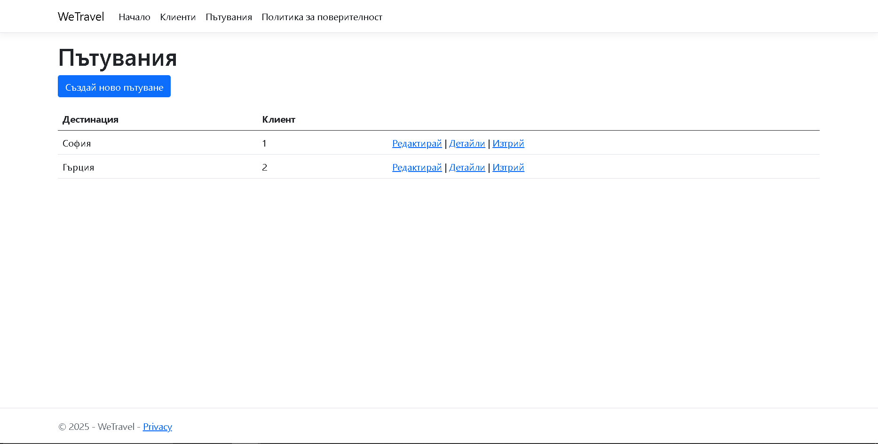
Страница „Пътувания“
Тази страница е част от уеб приложението WeTravel, като позволява управление на създадените пътувания
Бутон „Създай ново пътуване“: Чрез него потребителят може да добавя ново пътуване
Пътуванията са представени в таблица с две колони:
Дестинация – мястото на пътуване.
Клиент – идентификатор на клиента.

Slide 8
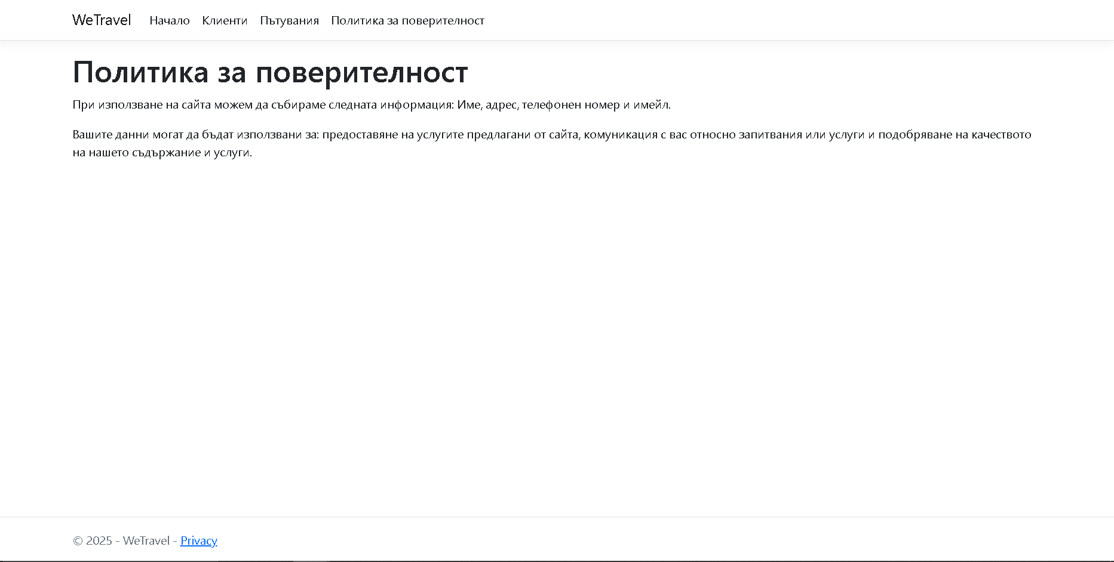
Страница „ Политика за поверителност“
Тази страница информира потребителите на WeTravel за събирането и използването на лични данни.
Описано е, че могат да се събират: име, адрес, телефонен номер и имейл.
Събраните данни се използват за:
Предоставяне на услуги през сайта
Комуникация с потребителя относно запитвания
Подобряване качеството на съдържанието и услугите

Slide 9
Заключение
WeTravel е функционална платформа, разработена с цел демонстрация на изграждане на пълноценни уеб приложения и модерни технологии. Проектът предлага добра основа за надграждане с допълнителни функции и интеграции с външни API услуги.

Slide 10
Благодарим Ви за вниманието!

